Slide 1
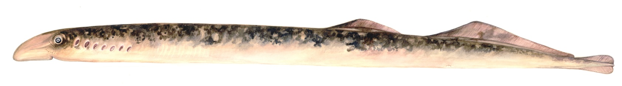
Determinação e utilização do perfil em ácidos gordos dos lípidos totais do músculo cardíaco para caracterização de populações de Petromyzon marinus, L. em várias bacias hidrográficas portuguesas
- Tese de mestrado -
Realizado por:
Maria Ana Potes Amaral Machado
Évora
2010
Orientadores:
Prof.ª Doutora Maria João Lança
(Departamento de Zootecnia/Universidade de Évora)
Prof. Doutor Rui Ferreira
(Departamento de Química/Universidade de Évora)

Slide 2
Ilustração da lampreia marinha (autoria de Brígida Machado).
Projecto
Pressupostos
“Estrutura Genética e Filogenética das Lampreias (Petromyzontidae): Definição de unidades de conservação e gestão”
(PTDC/BIA-BDE/71826/2006)
Estudos morfológicos
Análise de otólitos
Análise genómicas
Electroforese
Electrofocalização de enzimas
Necessidade de identificar e discriminar espécies e/ou populações de peixes (Joensen ey al, 2000)
Pinela (2009) detectou diferenças no perfil lipídico no músculo-esquelético de lampreias marinhas de diferentes estuários Portugueses (Pinela, 2009)
O perfil lipídico do músculo-esquelético é muito influenciado pela dieta, status reprodutivo e factores intrínsecos ao próprio ciclo de vida do animal comparativamente com o músculo cardíaco (MC) (Van der Vusse, 1992; Sargent; Kirsch et al., 1969)
O perfil em AG do MC ao longo da vida do animal é estável: ↓ teor em lípidos neutros (triacilgliceróis) e >90% em lípidos polares estruturais (AG de fosfolípidos) (Grahl-Nielsen et al., 1990, Joensen et al., 2000; Joensen and Grahl-Nielsen, 2004)
Caracterização de perfis lipídicos de tecidos e/ou órgãos
Biomarcadores bioquímicos
Técnica que permite identificar ácidos gordos (AG) em lípidos totais (LT) de órgãos para discriminar grupos populacionais dentro da mesma espécie (Grahl-Nielsen, 1999)
Cromatografia de partição gás-líquido (GC)
Caracterização do perfil lipídico do MC
Notes:
Os ácidos gordos de fosfolípidos são menos sensíveis à dieta e são específicos da população ou grupo numa espécie.
A composição em ácidos gordos de peixes é influenciada pelo metabolismo próprio do organismo, pelo status reprodutivo (Sargent, 1989, 1995) e dieta (Kirsch et al., 1969).

Slide 3
Ilustração da lampreia marinha (autoria de Brígida Machado).
Objectivo geral
Objectivos específicos
Caracterização do perfil em AG dos LT do MC para discriminação de populações de lampreia marinha nas principais bacias hidrográficas portuguesas
Parte I: Componente teórica
Parte II: Componente prática
Conhecer
Taxonomia, distribuição geográfica e ciclo de vida da lampreia marinha
Perfil lipídico do MC de lampreia marinha
Aplicar
Procedimento de captura e dissecção da lampreia marinha
Metodologia de identificação e quantificação de AG em MC de lampreia marinha de 8 bacias hidrográficas nacionais
Compreender
A influência da localização geográfica e da fase de migração reprodutora na composição em AG do MC da lampreia marinha
Valorizar
O perfil de AG no conteúdo de LT do MC como possível ferramenta para a caracterização e discriminação inter-populacional de lampreia marinha nas principais bacias hidrográficas portuguesas

Slide 4
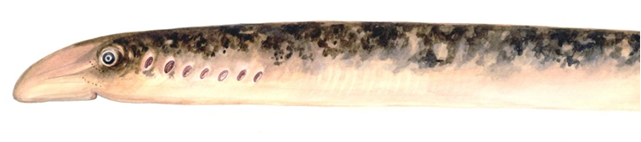
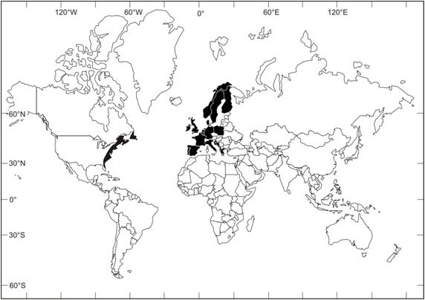
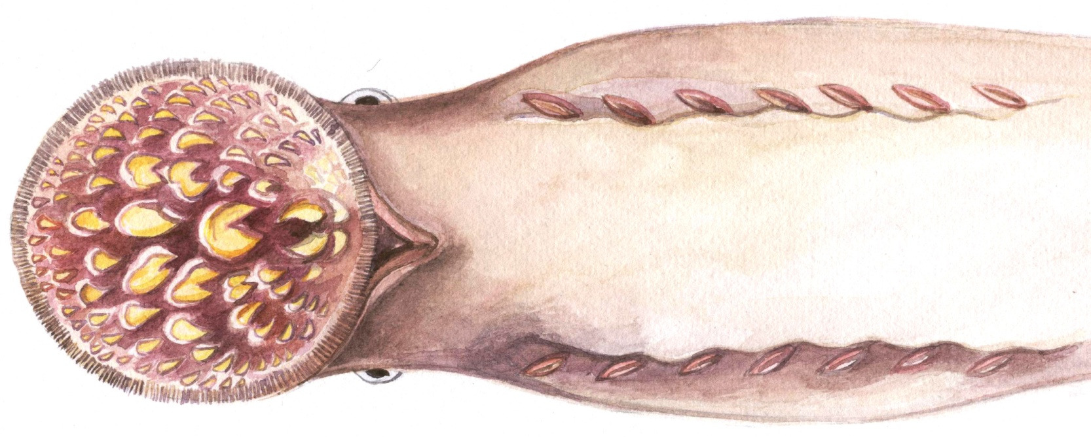
Caracterização da Lampreia marinha
Filogenia e taxonomia
Distribuição geográfica da lampreia marinha
Filo Chordata
Subfilo Craniata
Superclasse Petromyzontomorphi
Classe Petromyzontida
Ordem Petromyzontiformes
Família Petromyzontidae
Subfamília Petromyzontinae
Género Petromyzon
Espécie Petromyzon marinus
Agnata
Ausência de mandíbula
Citoesqueleto cartilagíneo
Barbatanas pares ausentes
7 pares de fendas branquiais
Olho pineal fotossensível
Ciclóstomo
Aparelho bucal circular
Beamish, 1980; Maitland, 1980; Hardisty, 1986b; Halliday, 1991; Dempson et al., 1993; Economidis et al., 1999; Holčík et al., 2004; Almeida et al., 2002; Quintella et al., 2003.
Ilustração da lampreia marinha (autoria de Brígida Machado)
↑ interesse biológico: representam o grupo mais antigo de vertebrados, os Agnata (Hardisty, 1986)
Notes:
As lampreias, juntamente com as mixinas, são de grande interesse biológico na medida em que representam o grupo mais antigo de vertebrados, os Agnatha. (Hardisty, 1982).
América do Norte
Lavrador
Florida
Lagos Laurentians
Finger
Gneida
Champlain
Europa
Mar Barents
Mar Mediterrâneo
Rios que drenam para o Atlântico
Sea lampreys Petromyzon marinus L. can be found in all major Portuguese hydrographical basins being more abundant in the central and northern regions of the country (Almeida et al., 2002; Quintella et al., 2003).

Slide 5
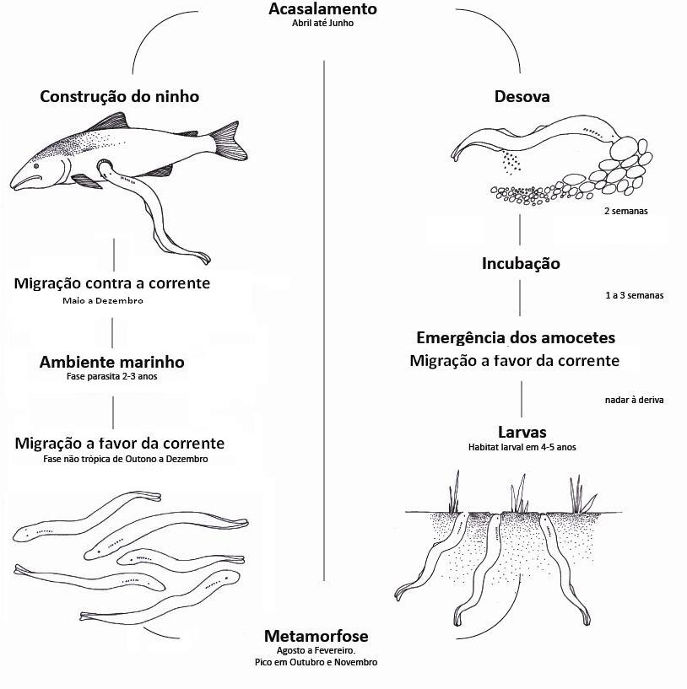
Caracterização da Lampreia marinha
Ciclo de vida – Anádromo
Fase larvar
Fase adulta
Adaptado de Quintella, 2006 por Brígida Machado
Notes:
As larvas permanecem em sedimento fino durante 4 a 5 anos onde são sujeitas a um desenvolvimento indirecto - estágios metamórficos
Hematofagia (parasitismo pouco selectivo)

Slide 6
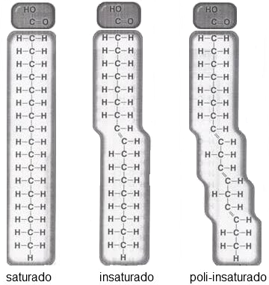
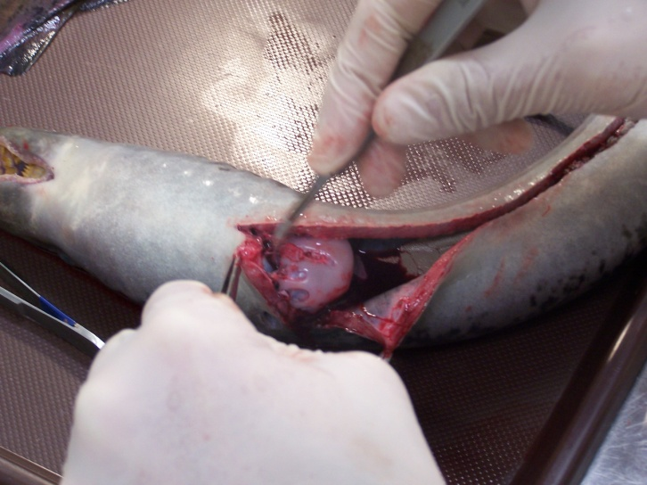
Caracterização lipídica do MC da lampreia marinha
Ácidos gordos
Fórmula geral: C_{n}H_{2n+1}COOH
Nomenclatura: nº de átomos de carbono, grau de insaturação e posição das ligações duplas.
(AGS) (AGMI) (AGPI)
Energética (contractilidade muscular)
AGPI C≥20 (3 insaturações)
AGS C≤20
Estrutural (membrana celular)
AGPI C≥20 – fosfolípidos (isolamento térmico , ↓ rigidez)
AGS e AGMI (↓ flexibilidade)
Moléculas de sinalização (manutenção da membrana celular)
AGPI C≥20 – fosfolípidos (eicosanóides)
Composição e função dos AG no MC
Notes:
Sistema cardiovascular: Hemolinfa em circuito semi-fechado
Circulação pulmonar em circuito arterial fechado: 1 átrio + 1 ventrículo
Circulação sistémica em circuito aberto
Circulação pulmonar em circuito arterial fechado = hematose
Animal se sangue frio – que perifericamente não necessita da separação dos dois tipos de sangue
O elevado teor de AGPI encontrados em peixes está relacionado com a característica poiquilotérmica, isto é, com ausência de um mecanismo interno de regulação de temperatura corporal, ou seja, esta é ajustada em função da temperatura ambiental. Em presença de vários cenários de temperatura, os peixes podem efectivamente explorar uma grande diversidade química de perfis em ácidos gordos, especificamente polinsaturados, na composição das suas membranas de forma a defenderem as propriedades físicas das mesmas, como a fluidez, e darem uma resposta adaptativa ao meio onde se inserem (Henderson et al., 1987; Cossins et al., 1989; Henderson, 1996).
A regulação da renovação da membrana permite que os cardiomiócitos respondam a variações no ambiente extracelular alterando propriedades físico-químicas das suas membranas (De Windt et al., 2001), ou seja, os cardiomiócitos catalisam a hidrólise e a síntese de componentes membranares compostos por AG consoante variações no ambiente extracelular.
hormonal com acção sobre o tónus – eicosanóides
Todavia, o coração é considerado um órgão estável e não sujeito a alterações significativas induzidas pela dieta na medida em que é um órgão com baixo teor de triacilgliceróis relativamente aos fosfolípidos e, consequentemente, menos passivamente afectado pelos lípidos provenientes da dieta (Joensen et al., 2000).

Slide 7
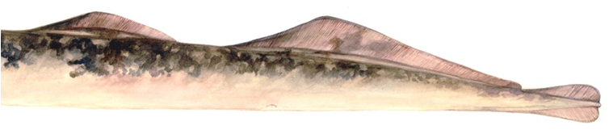
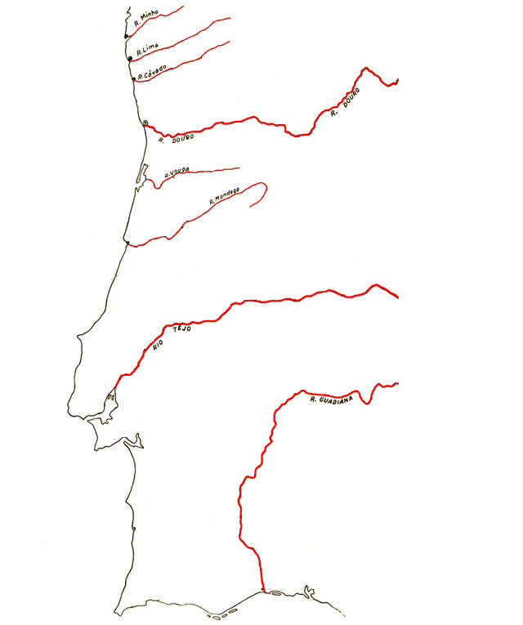
Estratégia experimental
Minho
Lima
Cávado
Douro
Vouga
Mondego
Tempo de realização
2,5 anos
Modelo Biológico
Lampreia marinha (Petromyzon marinus, L.)
Amostragem
160 Indivíduos capturados no início da migração reprodutora
Tecido
Músculo cardíaco
Local de captura
8 bacias hidrográficas portuguesas
Tejo
Guadiana
Notes:
Genetic studies, information of morphometric characters and natural markers are tools that could be used to discriminate between fish stocks.
Ponho o nome dos autores dos estudos?

Slide 8

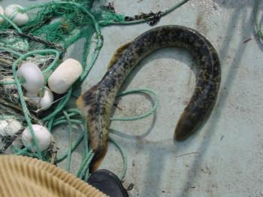
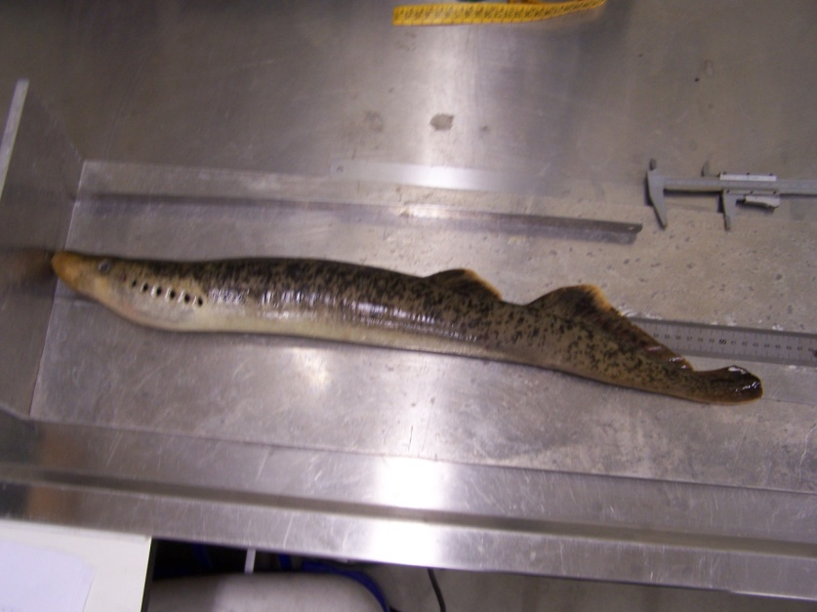
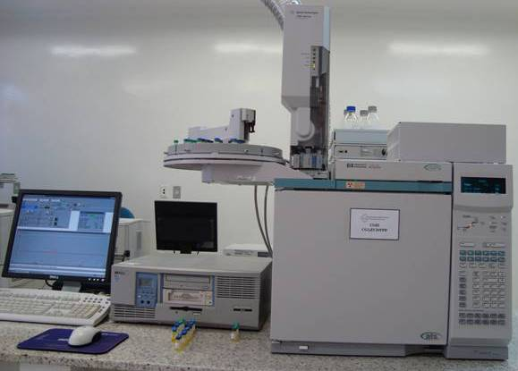
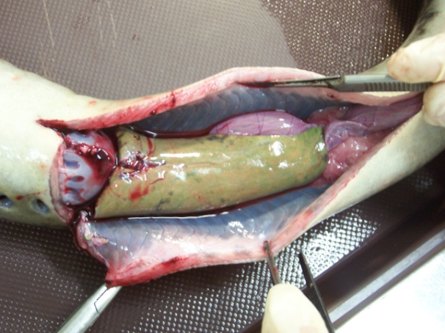
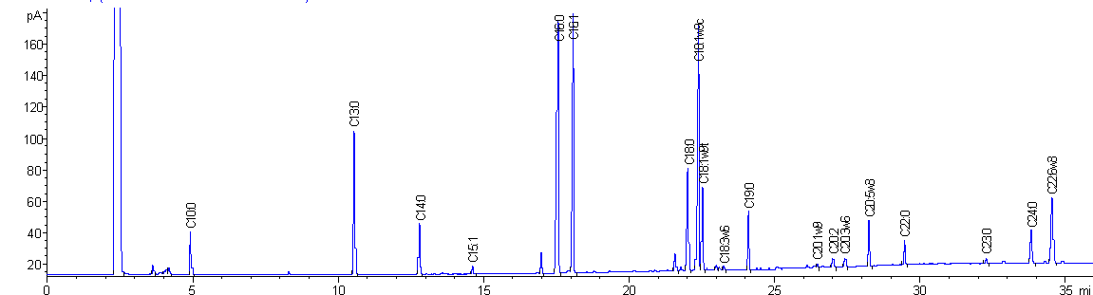

Organigrama do estudo experimental
Captura e eutanásia de lampreias marinhas
Obtenção de LT do MC por Extracção com Líquido Pressurizado
Metilação dos AG dos LT pelo método Morrison and Smith (1964)
Pesagem e biometrias de lampreias marinhas
Separação cromatográfica dos ésteres metílicos dos AG da amostra
Dissecção e obtenção de órgãos e tecidos
Identificação e quantificação dos AG
Pesagem, fraccionamento, liofilização e preservação do MC
Expressão dos resultados e análise estatística de dados
Notes:
Líquido pressurizado ou em alta pressão?

Slide 9
Resultados
Parâmetros biométricos
Em Portugal, a lampreia marinha apresenta:
Comprimento médio entre 83,0 e 94,1 cm
Peso médio entre 1077 e 1334 g
Peso do coração entre 2,65 g e 3,34 g
Comprimento: Vouga < Douro < Lima < Cávado < Guadiana < Mondego < Minho < Tejo
Peso corporal: Vouga < Douro < Guadiana < Lima < Cávado < Mondego < Minho < Tejo
Peso do coração: Cávado < Lima < Guadiana < Vouga < Mondego < Minho < Tejo
Bacia hidrográfica | Macho/Fêmea | Peso coração/peso corporal ± DP (%) | H₂O ± DP (%) | Lt/peso coração fresco ± DP (%) | Lt/peso coração liofilizado ± DP (%)
Minho | 0,90 | 0,25 ± 0,03 | 72,38 ± 4,37 | 6,76 ± 0,97 | 24,44 ± 2,45
Lima | 1,11 | 0,25 ± 0,02 | 71,43 ± 1,69 | 6,44 ± 0,79 | 21,97 ± 2,20
Cávado | 0,90 | 0,05 ± 0,06 | 73,50 ± 2,14 | 6,07 ± 0,57 | 22,88 ± 1,48
Douro | 1,38 | 0,28 ± 0,03 | 76,47 ± 1,51 | 6,97 ± 0,56 | 28,82 ± 3,36
Vouga | 0,46 | 0,29 ± 0,03 | 71,66 ± 3,61 | 7,09 ± 1,20 | 24,41 ± 1,92
Mondego | 1,11 | 0,27 ± 0,03 | 72,96 ± 3,01 | 7,34 ± 0,85 | 27,78 ± 5,35
Tejo | 0,46 | 0,27 ± 0,03 | 71,23 ± 1,89 | 6,92 ± 1,22 | 23,53 ± 4,04
Guadiana | 1,71 | 0,26 ± 0,03 | 75,32 ± 1,18 | 7,59 ± 0,76 | 30,77 ± 2,92
O MC apresenta entre 21,97 % e 30,77% de LT por grama de peso seco
O teor de água do MC apresenta-se entre os 71,23 % e os 76,47 %
O conteúdo em LT do MC e o peso corporal não apresentou correlação significativa (p>0,05)
Índice entre o peso do coração e o peso corporal aproxima-se dos animais poiquilotérmicos
O peso do coração e o seu conteúdo lipídico não apresentam correlação (p>0,05)
Notes:
No geral uma lampreia marinha apresenta um comprimento médio de 1,2m, e um peso médio de 2,3 Kg (Hardisty, 1986b).
O peso do coração e o seu conteúdo lipídico não apresentam correlação

Slide 10
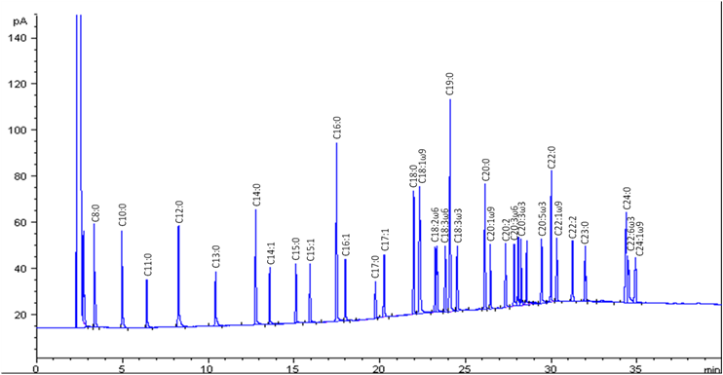
Resultados
Perfil dos AG dos LT do MC
Identificação dos ésteres de metílicos dos AG → comparação dos tempos de retenção com os do padrão externo
Identificados 30 AG!
AGS: C16:0>C18:0>C13:0>C14:0>C20:0
AGMI: C18:1ω9>C16:1
AGPI: C22:6ω3>C20:5ω3
Cromatograma dos AG do padrão FAME MIX 37 e do padrão interno C19:0.
Quantificação dos AG
Área do pico (%) = quantidade de componente em relação aos componentes identificados na amostra
Área % = (Ai/ΣA)*100
Cromatograma dos ésteres metílicos dos AG dos LT do MC de uma lampreia marinha da bacia do Tejo e do padrão interno C19:0.
Onde:
Ai = área do pico individual
ΣA = soma de todas as áreas dos picos
Predominância: AGS > AGMI > AGPI
Poder discriminante: C17:0, C20:1ω9, C16:0, C20:4ω6, C18:1ω9 e C14:0

Slide 11
Resultados
Análise de variância multivariada (MANOVA) – Modelo geral linear multivariado (GLM)
Análise discriminante múltipla (MDA) através do SPSS 17
Grupos | N | % Correcta | Minho | Lima | Cávado | Douro | Vouga | Mondego | Tejo | Guadiana
Minho | 18 | 78,9 | 15 | 0 | 0 | 0 | 3 | 0 | 1 | 0
Lima | 19 | 63,2 | 0 | 12 | 6 | 0 | 0 | 0 | 0 | 0
Cávado | 19 | 84,2 | 0 | 3 | 16 | 0 | 0 | 0 | 0 | 0
Douro | 19 | 78,9 | 0 | 0 | 3 | 15 | 0 | 0 | 0 | 1
Vouga | 19 | 89,5 | 0 | 1 | 0 | 0 | 17 | 0 | 1 | 0
Mondego | 19 | 73,7 | 0 | 0 | 0 | 0 | 1 | 14 | 0 | 4
Tejo | 19 | 100,0 | 0 | 0 | 0 | 0 | 0 | 0 | 19 | 0
Guadiana | 19 | 100,0 | 0 | 0 | 0 | 0 | 0 | 0 | 0 | 19
Total | 152 | - | - | - | - | - | - | - | - | -
Verifica-se uma segregação significativa das amostras das 8 bacias hidrográficas
Apesar de:
-Isolamento não ser total para todas as bacias hidrográficas
-Elevada sobreposição das amostras provenientes das bacias hidrográficas do norte do Tejo
Função 2
Função 1
Centróide
Notes:
Azul- Tejo, Verde-Vouga, Dourado-Minho, Roxo- Guadiana, Amarelo-Mondego, Vermelho-Douro, Azul claro- Cav e Cinzento-Lima.
1-Guadiana 2-Tejo 3-Mondego 4-Vouga 5-Douro 6-Cávado 7-Lima 8-Minho
Elevada sobreposição entre amostras de algumas bacias sendo provável que façam parte de uma única população. (Cávado e Lima)

Slide 12
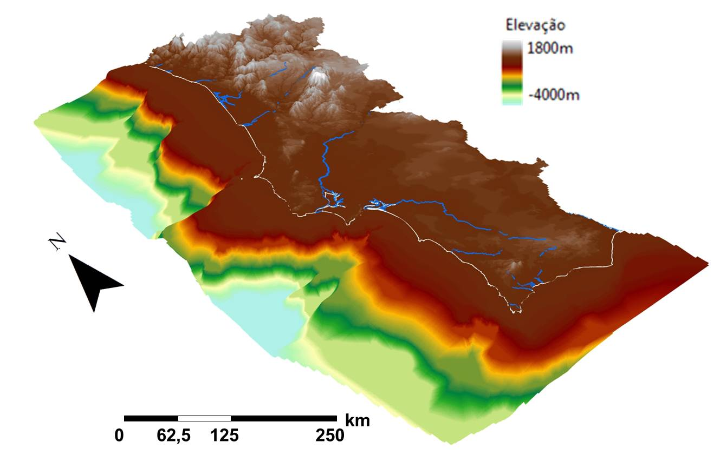
Discussão
A escassez de estudos relativamente à fase trófica oceânica do ciclo de vida da lampreia marinha, obriga-nos a colocar várias hipóteses…
Hipótese 1:
O perfil de AG reflecte diferenças ao nível genético?
Isolamento reprodutor
Marcado comportamento de homing
+
Marcado controlo genético da composição em AG do MC
Comportamento de homing sem confirmação para a espécie (Bergstedt et al., 1995; Waldman el al.. 2008)
AG e ratios de lípidos polares com importância estrutural e funcional não apresentaram uma forte demarcação nos vários grupos: 20:5ω3, C22:6ω3, ω3/ω6 e C22:6ω3/ C20:5ω3
Notes:
A escassez de estudos relativamente à fase trófica do ciclo de vida da lampreia marinha passada no oceano, obriga-nos a colocar várias hipóteses sobre as diferenças observadas ao nível da composição dos AG no músculo cardíaco da lampreia marinha das várias bacias hidrográficas portuguesas.
Isolamento reprodutor = como consequência da reduzida troca de indivíduos entre as várias populações
EPA=C20:5ω3 DHA=C22:6ω3

Slide 13
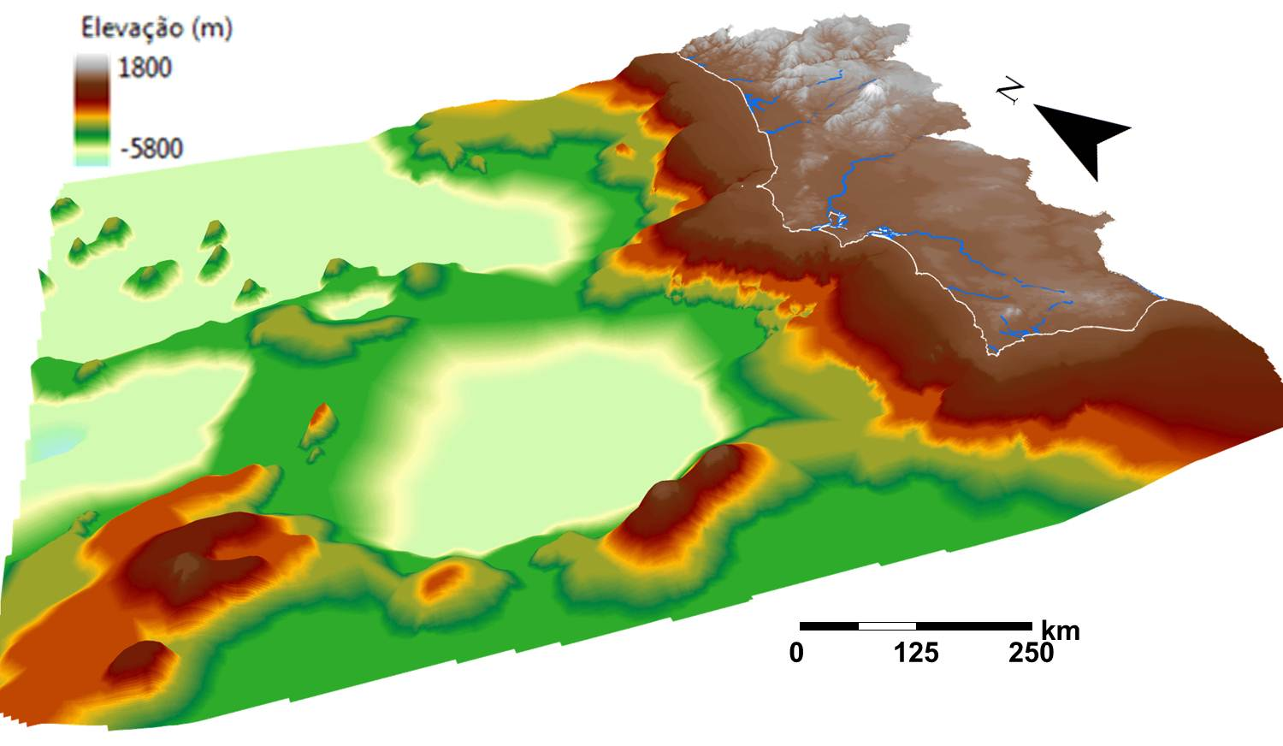
Discussão
Hipótese 2:
O perfil de AG reflecte os parâmetros ambientais durante a fase oceânica do ciclo de vida?
Segregação espacial:
≥ oito zonas oceânicas
+
Hospedeiros distintos
Diversidade do perfil em AG do MC resulta da resposta adaptativa a diferentes factores ambientais: temperatura e pressão
AG de lípidos polares com importância estrutural e funcional discriminaram na MDA: C20:5ω3, C22:6ω3, C20:4ω6 e AGPI de cadeia longa (≥C20)
A notória segregação das amostras das 8 bacias hidrográficas parece contrariar esta hipótese, a menos que se repita o percurso entre cada bacia e zona oceânica em todas as épocas migratórias

Slide 14
Discussão
Hipótese 3:
O perfil de AG reflecte a influência da dieta durante a fase trófica no oceano?
Segregação espacial:
≥ oito zonas oceânicas
+
Hospedeiros distintos
O impacto da dieta far-se-ia ao nível dos lípidos neutros (triacilgliceróis)
Constituição do MC: lípidos polares>>lípidos neutros
O teor em gordura visceral e o conteúdo em LT do MC, bem como o peso do coração e o seu conteúdo lipídico não apresentaram correlação significativa
Notes:
Pouco plausivel
Isolamento reprodutor (caso se repetisse em todas as épocas migratórias)
Teor em gordura visceral e em LT do músculo cardíaco sem correlação para qualquer bacia

Slide 15
Discussão
Hipótese 4:
O perfil de AG reflecte a influência do esforço dispendido durante a migração reprodutora?
Percursos migratórios no oceano distintos
Segregação geográfica
Diversidade do perfil em AG do MC resulta da resposta adaptativa às actividades de migração e natação (Joensen and Grahl-Nielsen, 2000)
O impacto destas actividades far-se-ia ao nível
dos lípidos neutros e não dos lípidos estruturais
dos AG de cadeia de curta a média (principais a sofrer β-oxidação no MC para obtenção de energia) – não detectado na MDA
Notes:
Hipotese 4: Uma possível explicação poderia estar relacionada com o percurso migratório no oceano seguido por cada um destes grupos, o qual poderia direccionar os animais para a proximidade de uma determinada bacia hidrográfica.
Tendo em consideração que actividades de migração e de natação podem causar alterações significativas nos perfis em AG de vários tecidos. Este impacto dar-se-ia ao nível dos lípidos neutros dos tecidos e não dos lípidos estruturais.
Hipotese 5: Cada um dos ecossistemas estuarinos influenciaria de forma distinta os animais que neles entraram.
A elevada variabilidade dos ecossistemas estuarinos, é pouco provável que os animais capturados em cada uma das bacias hidrográficas tenham sido sujeitos às mesmas condições ambientais durante a sua passagem pelo estuário.
Torna-se difícil explicar o motivo pelo qual não houve uma maior sobreposição das amostras analisadas visto todos os animais estarem na mesma fase do seu ciclo de vida e terem sido capturados à entrada dos estuários.
As amostragens de três bacias (e.g. Minho, Lima e Cávado) foram efectuadas em duas datas distintas, com um intervalo superior a duas semanas (Minho: 3 e 15 de Abril; Lima: 21 de Março e 15 de Abril e Cávado 11de Março e 7 de Abril) e apesar do intervalo de tampo, em cada bacia, o perfil lipídico revelou-se idêntico.

Slide 16
Discussão
Hipótese 5:
O perfil de AG reflecte a influência dos factores ambientais durante a fase estuarina da migração reprodutora?
Cada ecossistema estuarino influencia de forma distinta os animais que nele entram
É pouco provável que os animais capturados em cada bacia hidrográfica tenham sido sujeitos às mesmas condições ambientais durante a sua passagem pelo estuário
Não explica a fraca sobreposição das amostras analisadas visto que todos os animais foram capturados à entrada dos estuários e se encontravam na mesma fase do ciclo de vida
Não explica a semelhança no perfil lipídico de animais capturados em datas distintas na mesma bacia
Notes:
Variabilidade devido à mistura de água salgada com água doce – salinidade, pH, pressão, temperatura, profundidade

Slide 17
Conclusão
O perfil em ácidos gordos do músculo cardíaco poderá ser utilizado como ferramenta para discriminar grupos populacionais
É necessário:
Verificar a utilidade da análise do perfil em ácidos gordos no músculo cardíaco na discriminação de populações de lampreias marinhas em bacias hidrográficas nacionais complementado com estudos genéticos e metabólicos

Slide 18
Agradecimentos
Fundação da Ciência e Tecnologia (PTDC/BIA-BDE/71826/2006)
Instituto de Ciências Agrárias e Ambientais Mediterrânicas
Professor Doutor Pedro Raposo de Almeida
Professora Doutora Maria João Lança
Professor Doutor Rui Ferreira
Professora Doutora Isabel Ferreira
Doutor Bernardo Quintella
Professora Doutora Maria João Cabrita
Professor Doutor Alfredo Pereira
Professor Doutor José Alberto Potes
Engenheira Antónia Oliveira
Engenheira Graça Machado
Catarina Mateus
Felipe Neves
Vera Veloso
Carlos Alexandre
Sílvia Pedro
Carla Rosado
Brígida Machado
João Oliveira
Notes:
Investigador coordenador do projecto

Slide 19
Bibliografia
Almeida, P.R., Silva, H.T. and Quintella, B.R. (2002) - "The spawning migration of the sea lamprey (Petromyzon marinus L.), in the River Mondego (Portugal)", Aquatic ecology of the Mondego river basin. Global importance of local experience, Pardal, M.A., Marques, J.C. and Graça, M.A., Coimbra, Imprensa da Universidade de Coimbra: 381-386.
Beamish, F.W.H. (1980) - "Biology of the North American anadromous sea lamprey, Petromyzon marinus", Canadian Journal of Fisheries and Aquatic Sciences, 37: 1924-1943.
Bergstedt, R.A. and Seelye, J.G. (1995) - "Evidence for lack of homing by sea lampreys", Transactions of the American Fisheries Society, 124: 235-239.
Dempson, J.B. and Potter , T.R. (1993) - "Ocurrence of sea lamprey, Petromyzon marinus, in Newfoundland river, with additional records from the northwest Atlantic", Canadian Journal of Fisheries and Aquatic Sciences, 50: 1265-1269.
Hardisty, M.W. (1986) - "Petromyzon marinus Linnaeus, 1758", The freshwater fishes of Europe. Petromyzontiformes, Holčík, J.,, Aula-Verlag Wiesbaden.
Holčík, J., Delic, A., Kucinic, M., Buhvic, V. and Vater, M. (2004) - "Distribution and morphology of the sea lamprey from the Balkan coast of the Adriatic Sea", Journal of Fish Biology, 64: 514-527.
Economidis, P.S., Kallianiotis, A. and Psaltopoulou, H. (1999) - "Two records of sea lamprey from the north Aegean sea", Journal of Fish Biology, 55: 1114-1118.
Grahl-Nielsen, O. and Ulvund, K.A. (1990) - "Distinguishing populations of herring by chemometry of fatty acids", American Fisheries Society Symposium, 7: 566-571.
Joensen, H. and Grahl-Nielsen, O. (2004) - "Sytock structure of Sebastes mentella in the North Atlantic revealed by chemometry of the fatty acid profile in heart tissue", Journal of Marine Science, 61: 113-126.
Joensen, H. and Grahl-Nielsen, O. (2000) - "Discrimination of Sebastes viviparus, Sebastes marinus, and Sebastes mentella from Faroe Islands by chemometry of the fatty acid profile in the heart and gill tissues and in the skull oil", Comparative Biochemistry and Physiology, 126: 69-79.
Kirsch, P.E., Iverson, W.D., Bowen, W.D., Kerr, S.R. and Ackman, R.G. (1969) - "Fatty acid composition of the brain and body phospholipids of the anadronous salmon, Oncorhynchus nerka, from fresh-water and the marine habitat", Comparative Biochemistry and Physiology, 31: 419-430.
Maitland, P.S. (1980) - "Review of the ecology of lampreys in northerm Europe", Canadian Journal of Fisheries and Aquatic Sciences, 37: 1944-1952.
Pinela, S., Quintella, B.R., Almeida, P.R. and Lança, M.J. (2009) - "Comparison of the fatty acid profile of muscle neutral lipids and phospolipids of up-river anadromos sea lamprey (Petromyzon marinus L.) from three Portugues river basins", Scientia Marina: 785-795.
Quintella, B.R. (2006). Biologia e conservação da lampreia-marinha (Petromyzon marinus L.). Departamento de Biologia Animal. Lisboa, Universidade de Lisboa, Faculdade de Ciências. Doutoramento: 281.
Quintella, B.R., Andrade, N.O. and Almeida, P.R. (2003) - "Distribution, larval stage duration and growth of the sea lamprey ammocoetes, Petromyzon marinus L., in a highly modified river basin", Ecology of Freshwater Fish, 12: 1-8.
Sargent, J.R. (1989) - "Ether-linked glycerides in marine animals", CRC Press, Bacon Raton, Florida,
Sargent, J.R. (1995) - "(n-3) Polyunsaturated fatty acids and farmed fish", Fish Oil:Technology, Nutrition and Marketing, Hamilton, R.J. and Rice, R.D., High Wycombe, England, Barnes & Associates: 67-94.
Van der Vusse, G.J., Glatz, J.F.C., Stam, H.C.G. and Reneman, R.S. (1992) - "Fatty acid homeostasis in the normoxic and isquémic heart", Physiological Reviews, 72: 881-940.
Waldman, J., Grunwald, C. and Wirgin, I. (2008) - "Sea lamprey Petromyzon marinus: an exception to the rule of homing in anadromous fishes", Biology Letters, 4: 659-662.
Notes:
(Bergstedt et al., 1995; Waldman el al.. 2008)

Slide 20
Fim

